Slide 1












Workshop
Best Practice aus den Bereichen Monitoring und Benchmarking
Towards a Sustainable Agro-Food Industry.
Capacity Building Programmes in Energy Efficiency.
This project has received funding from the European Union’s H2020 Coordination Support Action under Grant Agreement No.785047.

Slide 2

Best-Practice Beispiele: Wie Unternehmen der Ernährungsindustrie von aussagekräftigem Monitoring und Benchmarking profitiert haben

Slide 3
Best Practice Beispiele aus Monitoring und Benchmarking
Systemgrenze | Best Practice
Dryers | Prozessoptimierung durch Benchmarking; Energieeffizienzüberwachung; Maßnahmenauswertung
Verpackung | Auswertung des Effizienzvorteils unterschiedlicher Technologien bei der Verpackung (Benchmarking); Effizienzüberwachung
BHKW | Effizienzüberwachung; Ableitung von Optimierungsansätzen bei Wartungszyklen
Druckluftstation | Identifizierung von Potenzialen zur energieeffizienten Regelung
Wärmerück-gewinnung | Effizienzüberwachung; Maßnahmenauswertung
Training Unit developed by ÖKOTEC

Slide 4
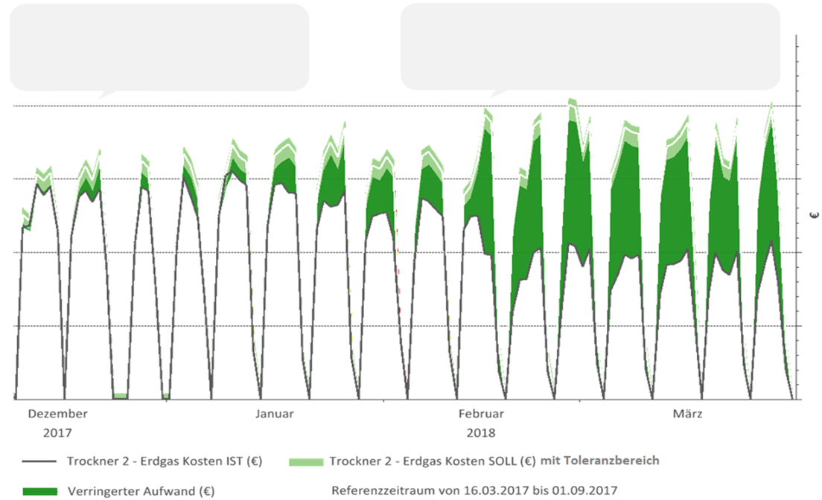
Maßnahmenauswertung bei der Trocknungsoptimierung
Temperaturabsenkung in der Heizphase
Optimierung des Trocknungsprozesses
Die Auswirkungen der Maßnahme können quantifiziert und Investitionsentscheidungen über die Übertragung auf die anderen Trockner getroffen werden.
Energiekosteneinsparung
Source of Diagram: ÖKOTEC EnEffCo

Slide 5
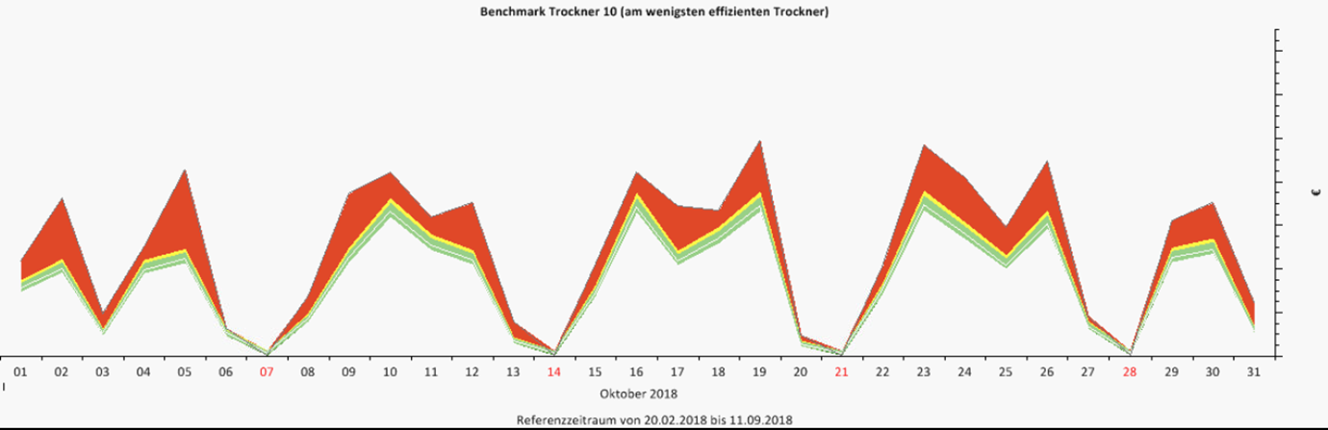
Benchmarking der Trockner
Source of Diagram: ÖKOTEC EnEffCo
Einsparpotenzial
Es gibt 8 verschiedene Trockner im Unternehmen. Nachdem Baseline für jeden Trockner entwickelt wurde, kann simuliert werden, was ein Trockner verbrauchen würde, wenn er die Produktionsaufgabe eines anderen Trockners erfüllt hätte.
Das Diagramm zeigt den Energiekostenvorteil des effizientesten Trockners im Vergleich zum Trockner, der tatsächlich für die Durchführung der Trocknungsaufgabe verwendet wurde.
Vergleicht man alle 8 Trockner, kann ein Energieeffizienz-Ranking durchgeführt werden. Auf dieser Basis kann eine Prozessoptimierung durchgeführt werden (primärer Einsatz der effizientesten Trockner).Übersetzt mit www.DeepL.com/Translator
Aktuelle Energiekosten
Bench-mark

Slide 6
Best Practice Beispiele aus Monitoring und Benchmarking
Systemgrenze | Best Practice
Dryers | Prozessoptimierung durch Benchmarking; Energieeffizienzüberwachung; Maßnahmenauswertung
Verpackung | Auswertung des Effizienzvorteils unterschiedlicher Technologien bei der Verpackung (Benchmarking); Effizienzüberwachung
BHKW | Effizienzüberwachung; Ableitung von Optimierungsansätzen bei Wartungszyklen
Druckluftstation | Identifizierung von Potenzialen zur energieeffizienten Regelung
Wärmerück-gewinnung | Effizienzüberwachung; Maßnahmenauswertung
Training Unit developed by ÖKOTEC

Slide 7
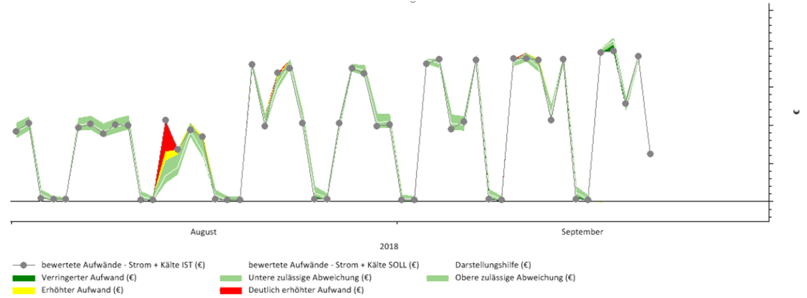
Effizienzüberwachung bei einer Verpackungsanlage
Source of Diagram: ÖKOTEC EnEffCo
Toleranzbereich
Unerwarteter Mehrverbrauch
Das Diagramm zeigt die Überwachung der Energiekosten einer Trocknungsanlage auf täglicher Basis durch Vergleich der Basislinie mit den tatsächlichen Energiekostenwerten.
Im August gab es einen unerwarteten Höhepunkt der Energiekosten und der Energiemanager erhielt eine Frühwarn-E-Mail vom Energieüberwachungssystem.
Er konnte sofort reagieren und bemerkte, dass die Bedienelemente bei der Wartung falsch eingestellt waren. Er konnte eingreifen und hohe Energiekosten vermeiden, die entstanden wären, wenn der Fehler nicht bemerkt worden wäre.

Slide 8
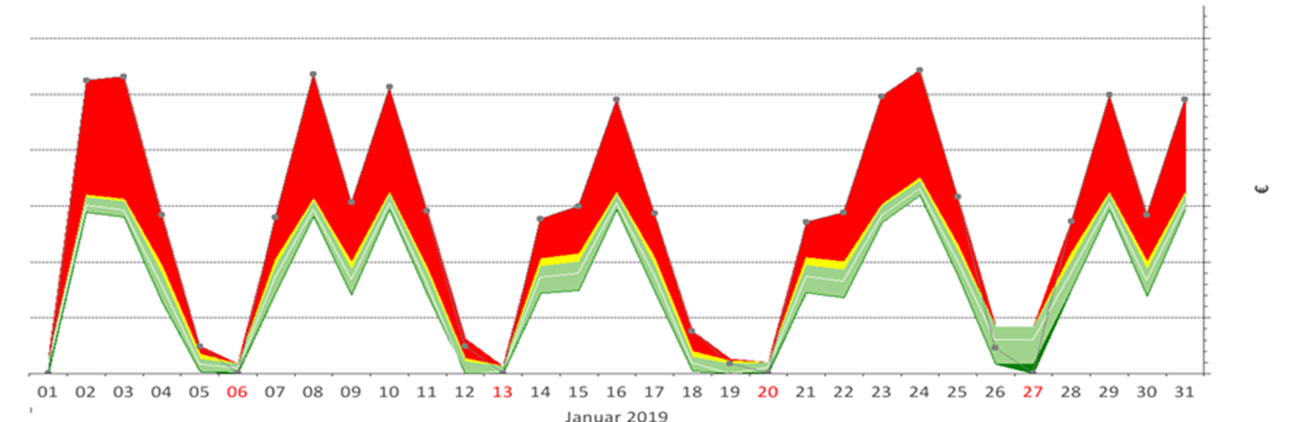
Benchmarking der Verpackungsanlagen
Source of Diagram: ÖKOTEC EnEffCo
Einsparpotenzial
Aufgabe erfüllt, aber eine andere Technologie anwendet. Da die Basislinien für jede der Verpackungslinien vorhanden sind, ist ein Vergleich durch Benchmarking möglich.
Die Benchmarking-Ergebnisse zeigen, dass eine der Verpackungslinien wesentlich effizienter arbeitet als die andere. Für jeden Tag kann das Einsparpotenzial bewertet werden, wenn nicht die weniger effiziente Verpackungslinie, aber die effiziente Verpackungslinie hätte die Verpackungsaufgabe erfüllt.
In diesem Zusammenhang ist eine bessere Kapazitätsplanung möglich. Darüber hinaus kann eine solide Investitionsentscheidung über den Ersatz der weniger effizienten Verpackungslinie getroffen werden.

Slide 9
Best Practice Beispiele aus Monitoring und Benchmarking
Systemgrenze | Best Practice
Dryers | Prozessoptimierung durch Benchmarking; Energieeffizienzüberwachung; Maßnahmenauswertung
Verpackung | Auswertung des Effizienzvorteils unterschiedlicher Technologien bei der Verpackung (Benchmarking); Effizienzüberwachung
BHKW | Effizienzüberwachung; Ableitung von Optimierungsansätzen bei Wartungszyklen
Druckluftstation | Identifizierung von Potenzialen zur energieeffizienten Regelung
Wärmerück-gewinnung | Effizienzüberwachung; Maßnahmenauswertung
Training Unit developed by ÖKOTEC

Slide 10
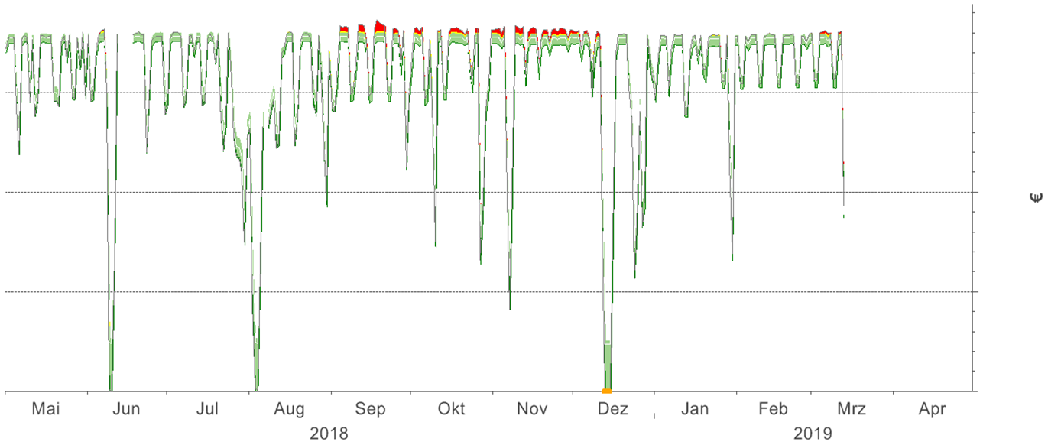
Vorausschauende Wartung beim BHKW
Source of Diagram: ÖKOTEC EnEffCo
Ein Unternehmen hat ein großes BHKW, das es regelmäßig wartet. Bei der Überwachung wurde festgestellt, dass die Energiekosten manchmal schon länger vor der geplanten Wartung steigen. In anderen Fällen wurde die energetische Instandhaltung durchgeführt, bevor die Energiekosten tatsächlich stiegen.

Slide 11
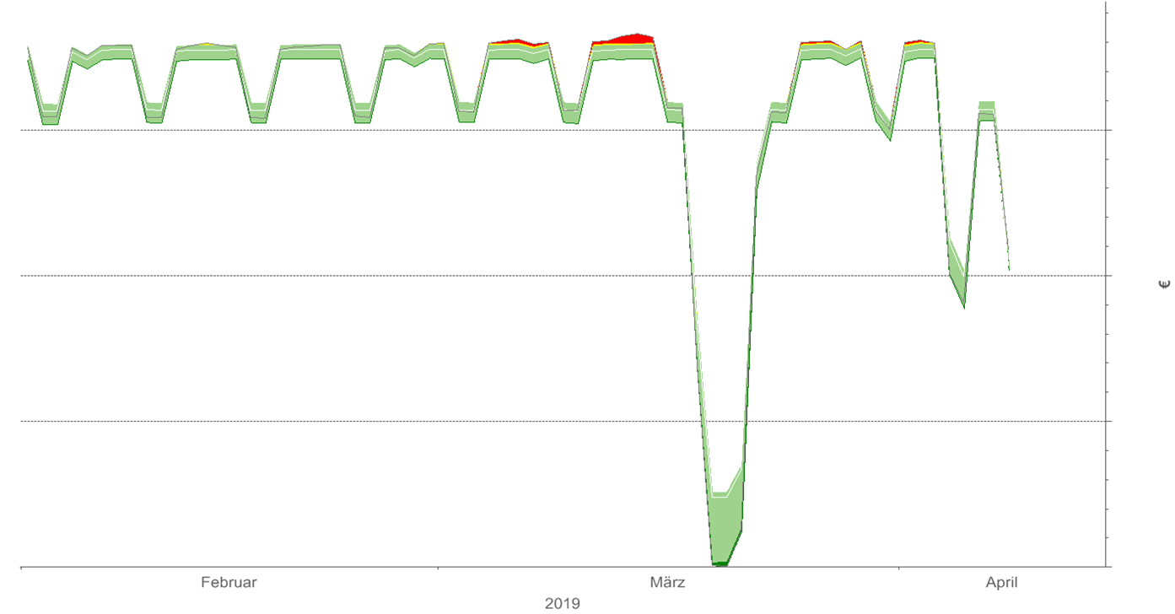
Vorausschauende Wartung beim BHKW
Source of Diagram: ÖKOTEC EnEffCo
Jetzt gibt es ein Frühwarnsystem, das den Energiemanager über steigende Energiekosten informiert, damit er die Wartung veranlassen kann, wenn sie tatsächlich benötigt wird.

Slide 12
Best Practice Beispiele aus Monitoring und Benchmarking
Systemgrenze | Best Practice
Dryers | Prozessoptimierung durch Benchmarking; Energieeffizienzüberwachung; Maßnahmenauswertung
Verpackung | Auswertung des Effizienzvorteils unterschiedlicher Technologien bei der Verpackung (Benchmarking); Effizienzüberwachung
BHKW | Effizienzüberwachung; Ableitung von Optimierungsansätzen bei Wartungszyklen
Druckluftstation | Identifizierung von Potenzialen zur energieeffizienten Regelung
Wärmerück-gewinnung | Effizienzüberwachung; Maßnahmenauswertung
Training Unit developed by ÖKOTEC

Slide 13
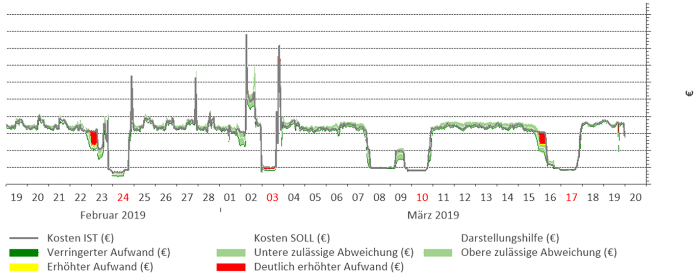
Monitoring einer Druckluftstation
Source of Diagram: ÖKOTEC EnEffCo
Im Rahmen des Monitorings stellte ein Unternehmen fest, dass die Energiekosten einer Druckluftstation am Wochenende höher waren als erwartet. In diesen Phasen wurden nach Zeiten hoher Produktion geringe Mengen an Druckluft produziert.
Nach den Analysen wurde bewertbar, welche Kosteneinsparungen eine übergeordnete Regelung erzielen könnte. Mit dieser Information kann das Unternehmen eine Investitionsbewertung durchführen.

Slide 14
Best Practice Beispiele aus Monitoring und Benchmarking
Systemgrenze | Best Practice
Trockner | Prozessoptimierung durch Benchmarking; Energieeffizienzüberwachung; Maßnahmenauswertung
Verpackung | Auswertung des Effizienzvorteils unterschiedlicher Technologien bei der Verpackung (Benchmarking); Effizienzüberwachung
BHKW | Effizienzüberwachung; Ableitung von Optimierungsansätzen bei Wartungszyklen
Druckluftstation | Identifizierung von Potenzialen zur energieeffizienten Regelung
Wärmerück-gewinnung | Effizienzüberwachung; Maßnahmenauswertung
Training Unit developed by ÖKOTEC

Slide 15
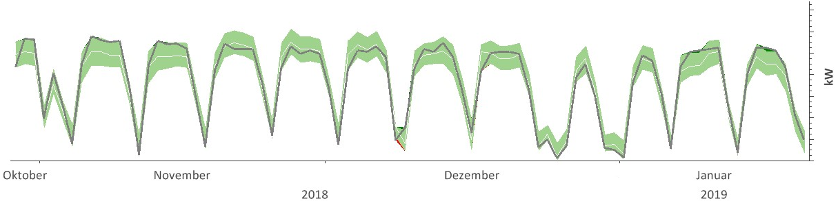
Bewertung der Effekte aus Optimierung der Wärmerückgewinnung
Source of Diagram: ÖKOTEC EnEffCo
Hellgrün: Toleranzbereich
Dunkelgraue Linie: Tatsächliche Wärmerückgewinnung
kW heat recovery
Weiße Linie: Gemäß Baseline erwartete Wärmerückgewinnung
Bei der Überwachung der Wärmerückgewinnung einer Druckluftstation identifizierte ein Unternehmen Möglichkeiten zur Verbesserung der Wärmerückgewinnung.

Slide 16
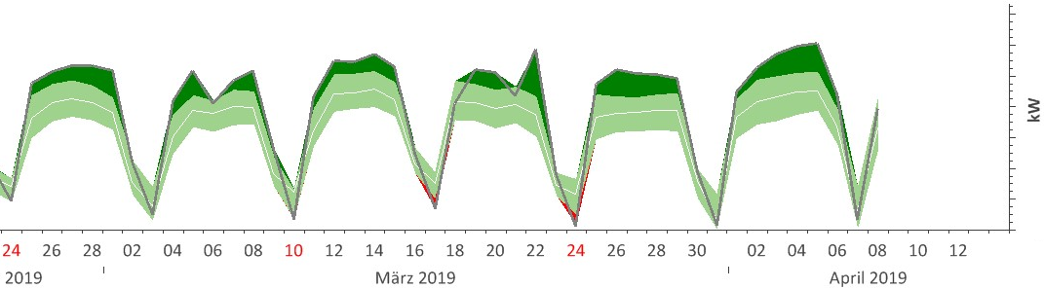
Bewertung der Effekte aus Optimierung der Wärmerückgewinnung
Source of Diagram: ÖKOTEC EnEffCo
Dunkelgrün: Sicher quantifizierbare zusätzliche Wärmerückgewinnung
kW heat recovery
Nach der Realisierung konnten die Auswirkungen bewertet werden. Nun, da das Unternehmen die Auswirkungen der Maßnahme kennt, kann es sicherere Investitionsbewertungen für die Übertragung auf andere Stationen vornehmen.

Slide 17
Towards a sustainable agro-food industry. Capacity building programmes in energy efficiency.

